Slide 1
ŽIVOT BUNKY – fotosyntéza, dýchanie, pohyb

Slide 2
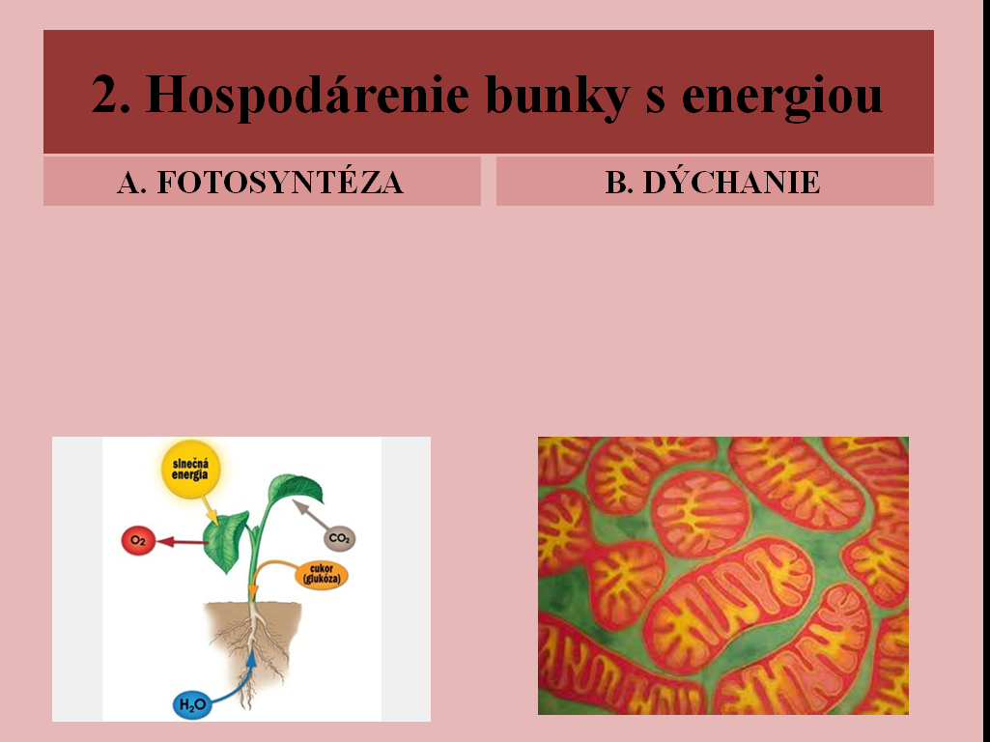
https://www.youtube.com/watch?v=Pp6TfsWp5hk

Slide 3
